Slide 1


Slide 2

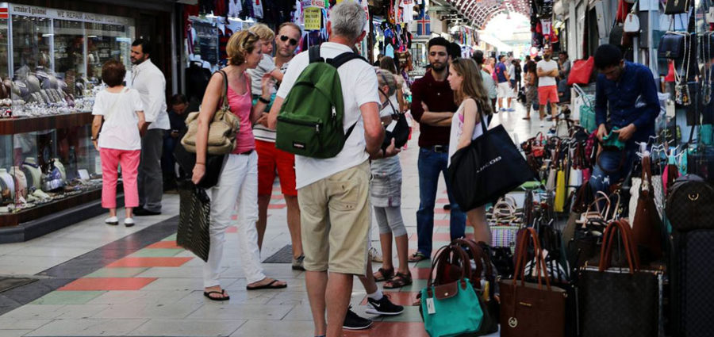
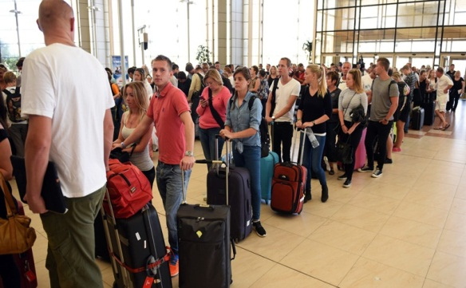
Uluslararası Fuarların Ülke ve Şehir Ekonomisine Katkısı
  Fuar döneminde harcanan
  Her 100 €’nun
85€’su 15 €’su
Kente Fuar Merkezine
  Fuarcılık hem turizm, hem endüstridir...

Slide 3
ULUSLAR ARASI SEKTÖREL FUARLARIN KENT EKONOMİSİNE KATKISI
Fuarların Çarpan Çoğaltan Etkisi 8 !
Örnek : 500 Katılımcılı, 4 Günlük - 40.000 m2’lik Bir Fuar İçin
Firma Başına 3 kişiden 1500 kişi katılımcı firma personeli
30.000 Yerli ;
10.000 Yabancı Ziyaretçi
Her bir katılımcı kişi günlük 200 € harcarsa, 5 gün sonunda 1.500.000 €
Her bir yabancı ziyaretçi günlük 150 € harcarsa 3 gün sonunda
4.500.000 €
Şehre gelen ortalama 11.500 kişi olarak hesaplandığında
6.000.000 € X2 Hafta X 9 Ay = 108.000.000 Euro
10.000 Yabancı Ziyaretçi x 18 Fuar x 500 Euro Ucak Bileti = 90.000.000 Euro
Yaklaşık 200.000.000 Euro sezon boyumca katkısı 1.6 Milyar Eurodur
Şehre gelen ortalama 11.500 kişi olarak hesaplandığında
6.000.000 € X2 Hafta X 9 Ay = 108.000.000 Euro
10.000 Yabancı Ziyaretçi x 18 Fuar x 500 Euro Ucak Bileti = 90.000.000 Euro
Yaklaşık 200.000.000 Euro olmaktadır
3

Slide 4
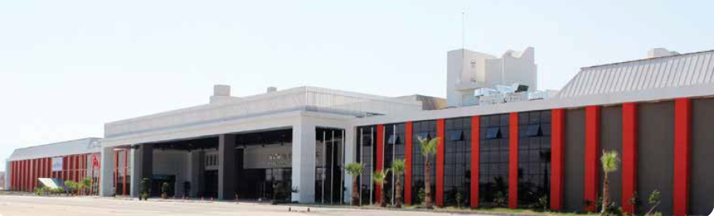
Antalya Expo Center
ANFAŞ; 40.000 m² kapalı 20.000 m² açık olmak üzere toplam 60.000 m²’lik yenilenen fuar alanı ve 15 toplantı salonuyla Antalya Expo Center Fuar ve Kongre Merkezi’yle fuarlara ev sahipliği yapmaktadır.

Slide 5
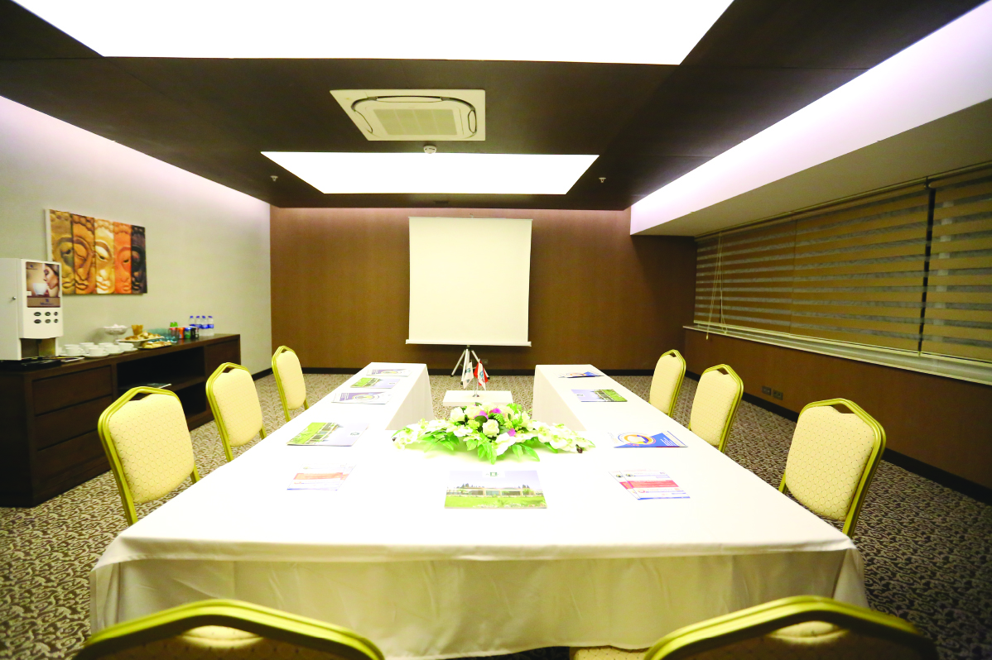
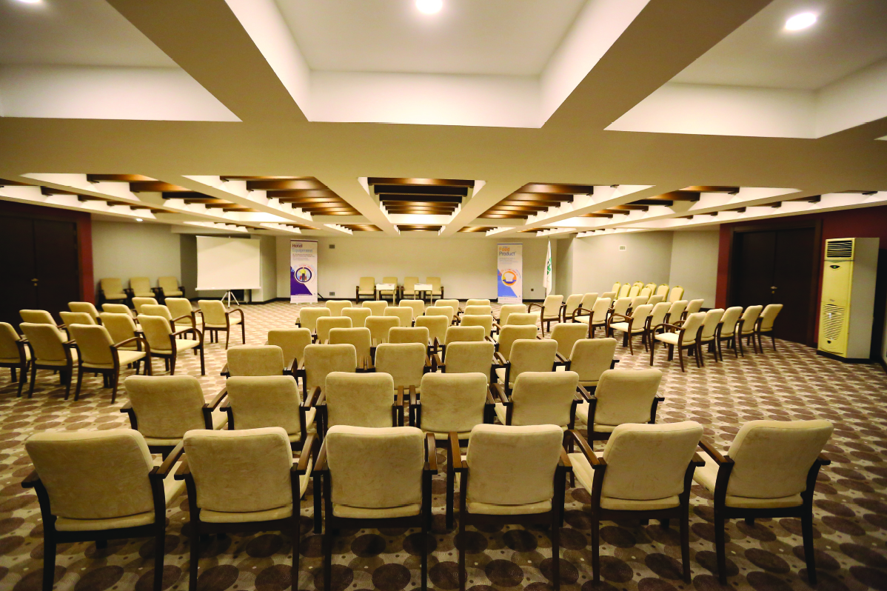
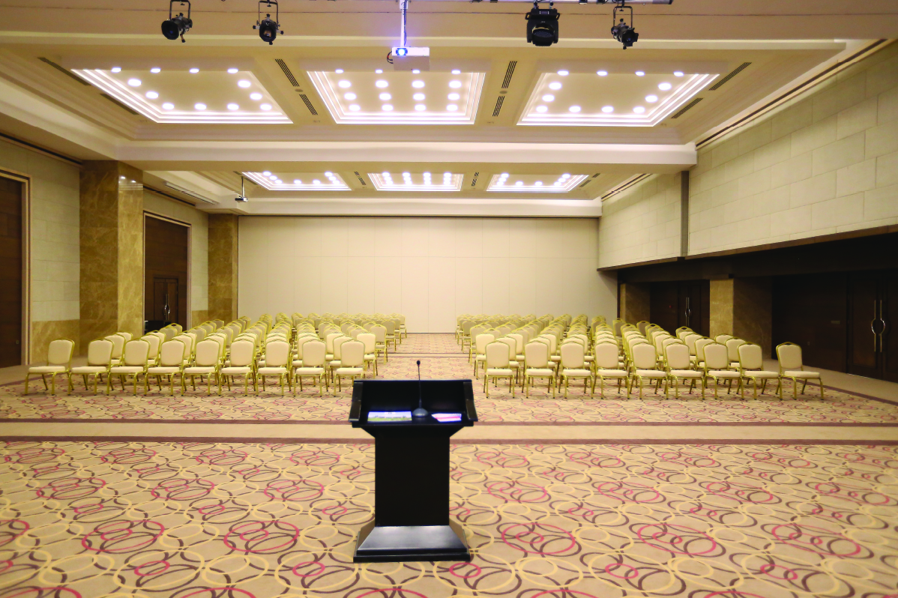
ANFAŞ ULUSLARARASI KONGRE ve FUAR MERKEZİ
1.000 KİŞİLİK KAPASİTEDEN BAŞLAYAN 15 KONFERANS VE SEMİNER SALONU

Slide 6



InterFersh 2018
Antalya’nın markası ANFAŞ ev sahipliğinde gerçekleştirilecek InterFresh 2018
Yurt dışı çalışmaları için fuarcılık tecrübelerinin yanı sıra Romanya Almanya Moldova gibi ülkelere yaş meyve sebze ihracatı yapan Tun Fuarcılık ile
Yurt içi çalışmaları için 31 yıllık lojistik, dış ticaret ,pazar araştırma, analiz ve yönetim birikimi olan AntExpo iş birliğinde gerçekleştirilecektir.

Slide 7

InterFresh 2018
Türkiye’nin üretim deposu Antalya’da InterFresh -Yaş Sebze Meyve, Depolama, Ambalaj ve Lojistik İhtisas Fuarı, 17-20 Ekim 2018 tarihleri arasında ilk kez kapılarını açmaya hazırlanıyor.
Yaş sebze ve meyve sektörünün kalbinin atacağı fuar, Antalya’dan firmalara dünyaya açılma fırsatı sunuyor.

Slide 8
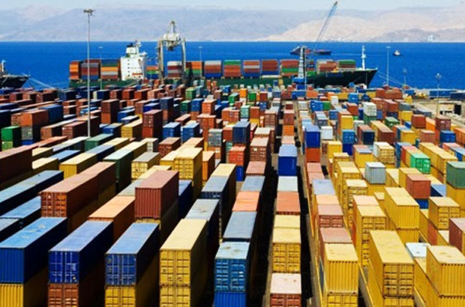

Türkiye İhracatı
Yaş Sebze ve Meyve sektöründe önemli ihracat payına sahip Türkiye; 137 ülkeye yılda ortalama 2 milyar dolar ihracat gerçekleştirmektedir.
*Türkiye İhracatçılar Meclisi Aralık 2016 İhracat Verileri

Slide 9
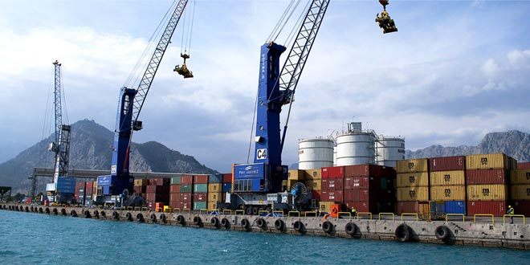

Batı Akdeniz İhracatı
2017’nin ilk dokuz aylık döneminde Türkiye genelinde toplam 1 milyar 175 milyon dolar ihracat gerçekleştirilmiştir.
Antalya, Burdur ve Isparta illerini kapsamında faaliyet gösteren BAİB - Batı Akdeniz İhracatçılar Birliği; %22’lik payla 263 milyon dolarlık ihracat gerçekleştirmiştir.
*Akdeniz İhracatçı Birlikleri Genel Sekreterliği Yaş Meyve Ve Sebze Sektörü Türkiye Geneli Değerlendirme Raporu Eylül 2017

Slide 10

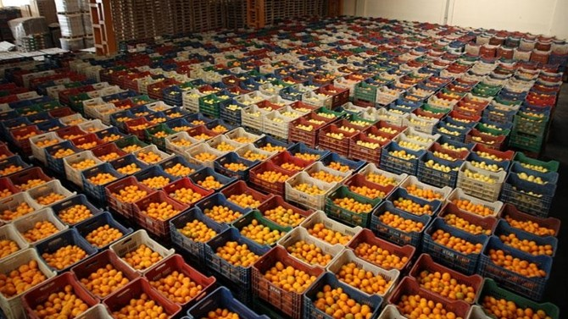
İhracatta En Büyük Pay
2017’nin ilk dokuz aylık döneminde AKİB - Akdeniz İhracatçı Birlikleri kanalı ile yapılan yaş meyve sebze ihracatı 540 milyon dolar ile tüm ihracatçı birlikleri arasında %41’lik pay ile Türkiye yaş meyve ve sebze ihracatına en çok katkı sağlayan birlik olmuştur.
*Akdeniz İhracatçı Birlikleri Genel Sekreterliği Yaş Meyve Ve Sebze Sektörü Türkiye Geneli Değerlendirme Raporu Eylül 2017

Slide 11
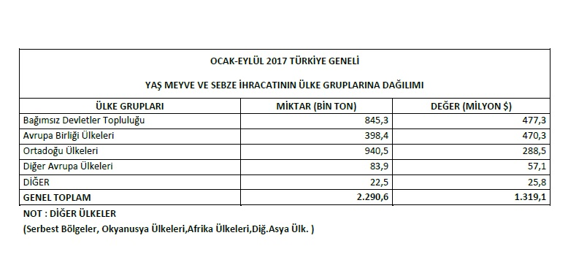
Ülke Grup Dağılımı

Slide 12

Sektörün Dünyaya Açılan Kapısı
Türkiye’nin yaş sebze ve meyve deposu olarak bilinen Antalya; her yıl ortalama 350 milyon dolarlık yaş sebze ve meyve ihracatı gerçekleştirmektedir.
Antalya, 2017’nin ilk 9 aylık döneminde 302 bin ton yaş sebze ve meyve ihraç ederek toplam 255 milyon dolar gelir elde etmiştir.
*Akdeniz İhracatçı Birlikleri Genel Sekreterliği Yaş Meyve Ve Sebze Sektörü Türkiye Geneli Değerlendirme Raporu Eylül 2017

Slide 13

İhracatta Zirvede
2016’nın ilk 9 aylık döneminde 200 milyon dolarlık ihracatını bu yıl 255 milyon dolara çıkaran Antalya %27’lik bir büyüme gerçekleştirmiştir.
Mevcut ihracat rakamları ile Antalya; Hatay’ın ardından Türkiye’de en çok yaş sebze meyve ihracatı gerçekleştiren iller sıralamasında 2’inci sırada yer almıştır.
*Akdeniz İhracatçı Birlikleri Genel Sekreterliği Yaş Meyve Ve Sebze Sektörü Türkiye Geneli Değerlendirme Raporu Eylül 2017

Slide 14
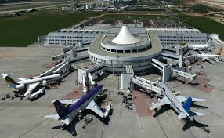
FUARLAR İÇİN ANTALYA
Uluslar arası Antalya Havalimanı’na 85 ülke 255 şehirden direk uçuş imkanı
2018 yılı sonuna kadar 600 bin yatak kapasitesine sahip konaklama seçeneği
Ortadoğu ve Avrasya ticaretinin buluşma noktası
Kış döneminde uygun iklim şartları
Fuar alanından havalimanı , konaklama bölgeleri,hastane ve alışveriş merkezlerine ulaşım kolaylığı

Slide 15
Yurt Dışı Alım Heyeti Çalışmaları
Almanya
Avusturya
Azerbaycan
Birleşik Arap Emirlikleri
Belçika
Bulgaristan
Çin
Endonezya
Gürcistan
Hindistan
Hollanda
Irak
İngiltere
İsrail
Katar
Kazakistan
Malezya
Moldova
Özbekistan
Polonya
Romanya
Rusya
Sırbistan
Suudi Arabistan
Suriye
Ukrayna
InterFresh kapsamında yurt dışında belirlenen hedef ülkelerden, profesyonel alım heyeti çalışmaları yürütülmektedir.

Slide 16
Katılımcı Profili
Taze Meyve – Sebze Üreticileri
Lojistik ve Depolama Firmaları
Gıda Güvenligi Firmaları
Bitki Besleyicileri, Üreticileri ve Tedarikçileri,
Tarımsal Tohum Üreticileri ve Tedarikçileri
Meyve – Sebze İşleme Teknolojileri
Sertifikasyon Firmaları
Kalite Kontrol ve Laboratuar Hizmetleri Firmaları

Slide 17
Ziyaretçi Profili
İthalatçılar – İhracatçılar
Zincir Market, Mağazalar
Süpermarket Tedarikçileri
Sebze ve Meyve Üreticileri
Perakendeciler ve Toptancılar
Ambalajcılar
Ulusal ve Yerel Market Zincir Temsilcileri
İthalatçı Firmaların Bölgesel Dağıtım Birimleri
Meyve – Sebze Hali Komisyoncuları

Slide 18
Teşekkürler

